Slide 1
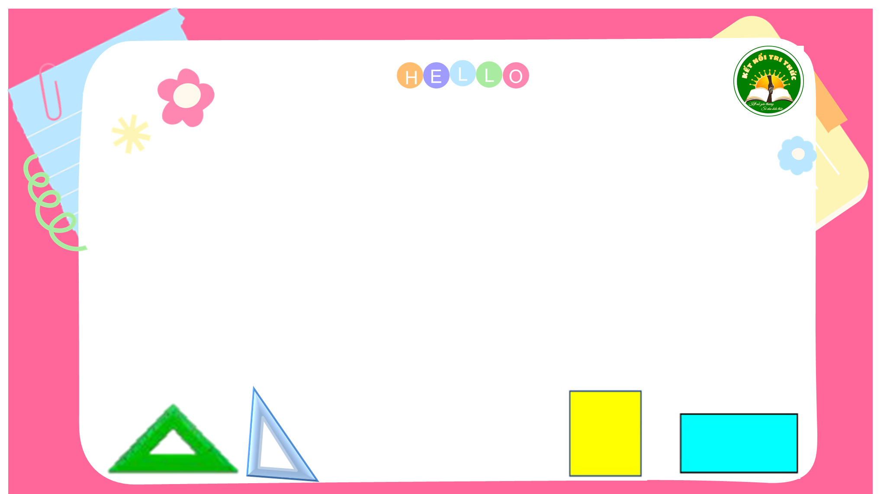
HÌNH TAM GIÁC, HÌNH TỨ GIÁC. HÌNH CHỮ NHẬT, HÌNH VUÔNG
Bài 19

Slide 2



Trò chơi
RUNG CHUÔNG VÀNG

Slide 3
Chọn đáp án em cho là đúng:
Hình nào sau đây là hình tam giác:
Câu 1
a.
b.
Hết giờ
1
5
10
7
6
2
4
9
0
3
8
c.
d.

Slide 4
Hình nào sau đây là hình tứ giác:
Câu 2
b.
a.
Hết giờ
1
5
10
7
6
2
4
9
0
3
8
c.
d.

Slide 5
Những hình nào sau đây không là hình tứ giác:
Câu 3
a.
b.
Hết giờ
1
5
10
7
6
2
4
9
0
3
8
c.
d.

Slide 6




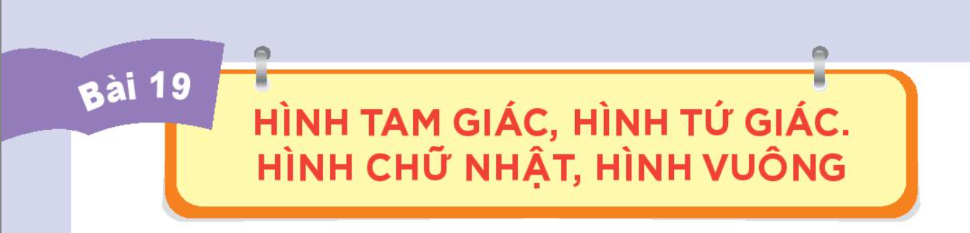


(Tiết 1)

Slide 7

Khám phá

Slide 8
THẢO LUẬN NHÓM
Việc 1: Cá nhân lấy 1 hình tam giác và 1 hình tứ giác trong bộ đồ dùng.
Việc 2: Cá nhân quan sát 2 hình vừa lấy và tìm đặc điểm của mỗi hình.
Việc 3: Chia sẻ nhóm 4 và hoàn thành phiếu bài tập
Hết giờ
Thời gian còn lại ...
Bắt đầu tính giờ
:
09
08
0
04
0
0
10
03
02
06
07
00
10
01
05

Slide 9

A
B
C
Hình tam giác ABC có:
3 đỉnh
3 cạnh
3 góc
là: A , B , C
là: AB , BC , CA
là: góc đỉnh A , góc đỉnh B , góc đỉnh C.

Slide 10
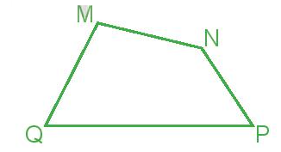
Hình tứ giác MNPQ có:
4 đỉnh
4 cạnh
4 góc
là: M , N , P , Q
là: MN , NP , PQ , QM
là: góc đỉnh M , góc đỉnh N , góc đỉnh P , góc đỉnh Q.

Slide 11
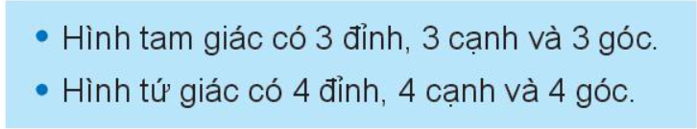

Slide 12


Slide 13
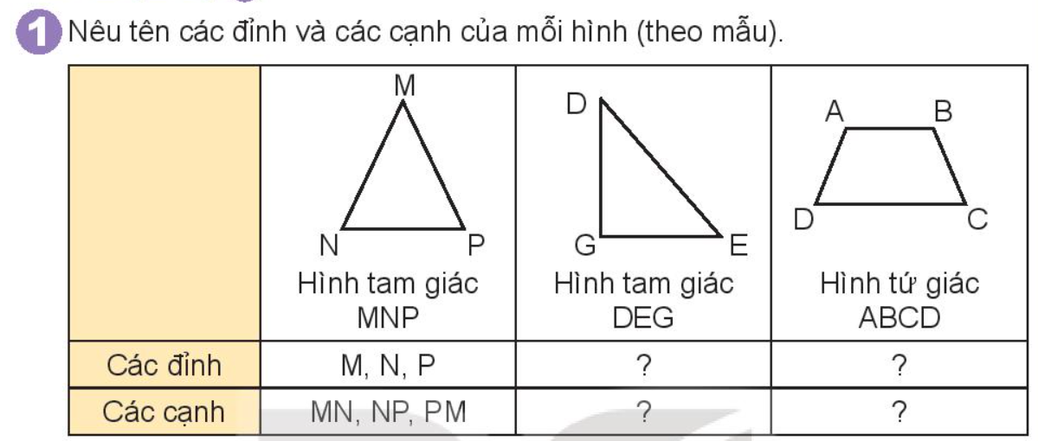
D, G, E
A, B, C, D
DG, GE, ED
AB, BC, CD, DA

Slide 15
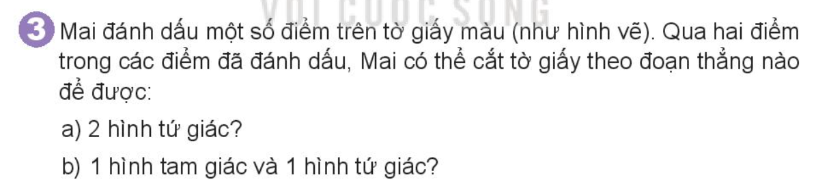
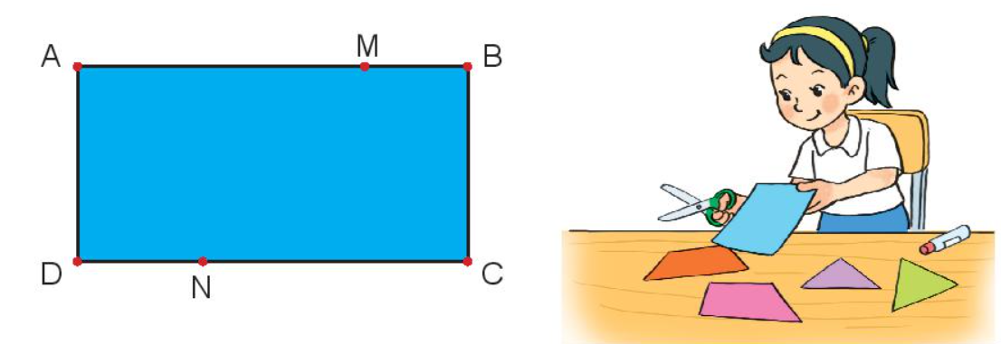
Mai đánh dấu một số điểm trên tờ giấy màu (như hình vẽ). Qua hai điểm trong các điểm đã đánh dấu, Mai có thể cắt tờ giấy theo đoạn thẳng nào để được:
a) 2 hình tứ giác?
b) 1 hình tam giác và 1 hình tứ giác?

Slide 16
a) 2 hình tứ giác

Slide 17
b) 1 hình tam giác và 1 hình tứ giác

Slide 18

Hẹn gặp lại các em!

